Slide 1
Тема 16. Применение индукции, самоиндукции и взаимной индукции.
16.1 Генераторы переменного тока.
16.2. Трансформатор. Индуктивная или трансформаторная связь.
16.3. Влияние самоиндукции на ток при замыкании и размыкании цепи, содержащей индуктивность. Пояс Роговского, токоизмерительные клещи.
16.4. Энергия магнитного поля.

Slide 2
16.1 Генераторы переменного тока
Простейший генератор переменного тока был изобретен Фарадеем 1831г.
Генераторами называются машины, преобразующие механическую энергию в электрическую.

Slide 3
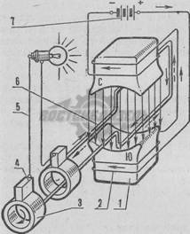
Рис.1 Генератор переменного тока
1 — полюс электромагнита; 2 — катушка возбуждения; 3 — контактное кольцо; 4 — щетка генератора; S — внешняя цепь; 6 — рамка проводника; 7 — источник постоянного тока

Slide 4
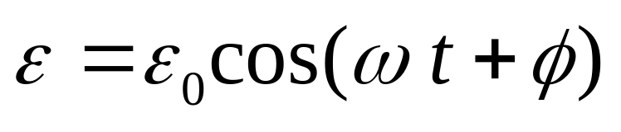
Принципиальное устройство простейшего генератора переменного тока показано на рис. 1. В этом генераторе концы рамки проводника присоединяются каждый к своему кольцу, а к кольцам прижимаются щетки генератора. Щетки замыкаются внешней цепью через электрическую лампочку. При вращении рамки с кольцами в магнитном поле генератор даст переменный ток, изменяющий через каждые пол-оборота величину и направление. Такой переменный ток называется однофазным.
ЭДС одного витка при вращении с постоянной угловой скоростью ω будет определятся выражением:
(1)

Slide 5
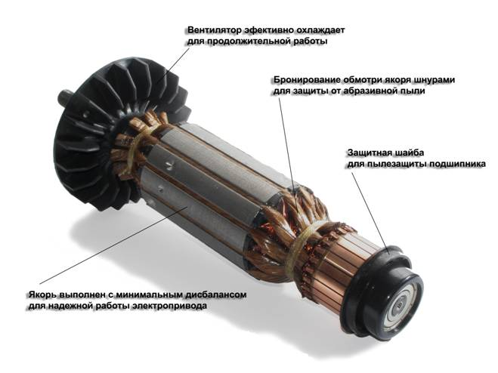

Slide 6
В технике применяются генераторы трех-фазного тока, которые по ряду причин являются наиболее удобными для использования. Простейший трехфазный генератор имеет три рамки (обмотки) проводов, сдвинутых относительно друг друга по окружности вращения на 120 °. Трехфазный ток изменяет свою величину и направление через каждые 120° оборота. Время на совершение одного колебания называется периодом, а число периодов в секунду — частотой переменного электрического тока.
Создал трехфазную систему токов, которая затем получила признание и распространилась во всем мире как наиболее удобная и экономичная
в 1888 году русский изобретатель М.О. Доливо-Добровольский (1862-1919),

Slide 7
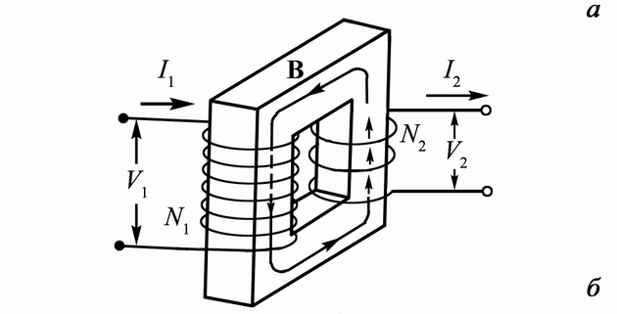
16.2. Трансформатор
Явление взаимной индукции используется в широко распространенных устройствах – трансформаторах.
Трансформатор был изобретен Яблочковым – русским ученым, в 1876г. для раздельного питания отдельных электрических источников света (свечи Яблочкова).

Slide 8
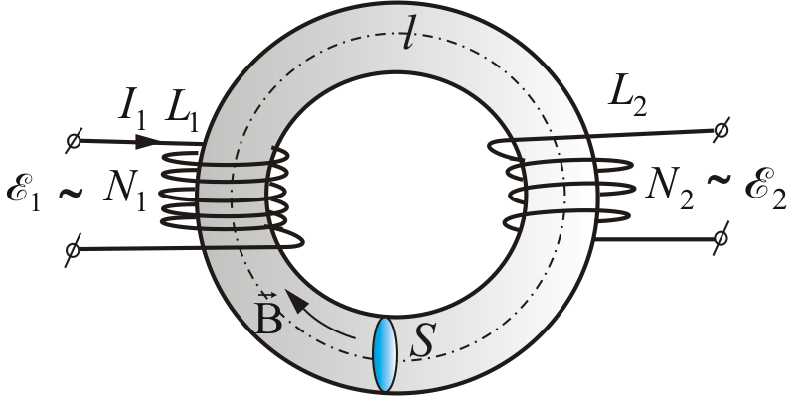
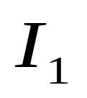
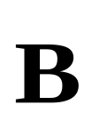
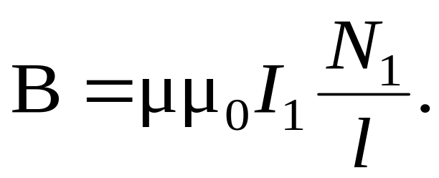
Рассчитаем взаимную индуктивность двух катушек L₁ и L₂, намотанных на общий сердечник
Когда в первой катушке идет ток , в сердечнике возникает магнитная индукция и магнитный поток Ф через поперечное сечение S.
Магнитное поле тороида можно рассчитать по формуле

Slide 9
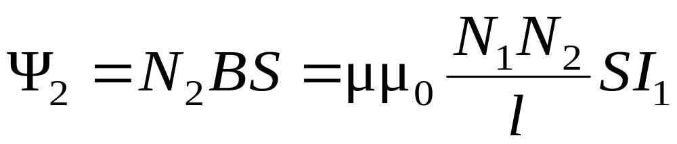
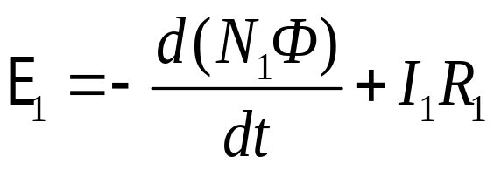
Через вторую обмотку проходит полный магнитный поток Ψ₂ сцепленный со второй обмоткой
(2)
К первичной обмотке подключена переменная ЭДС E₁.
По закону Ома ток в этой цепи будет определятся алгебраической суммой внешней ЭДС и ЭДС индукции.
(3)
где R₁ – сопротивление обмотки.

Slide 10
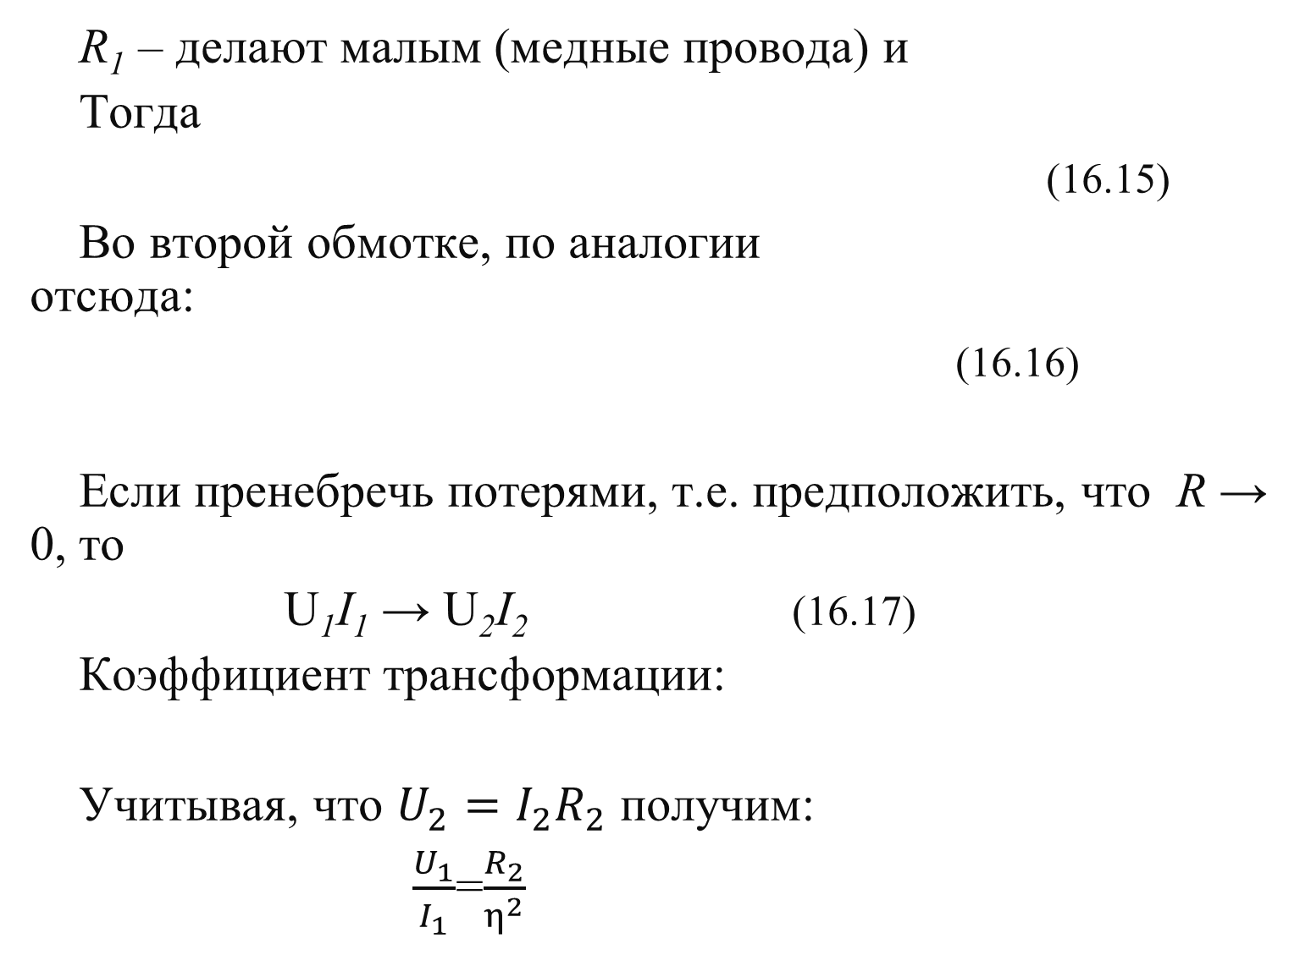
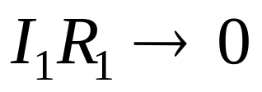
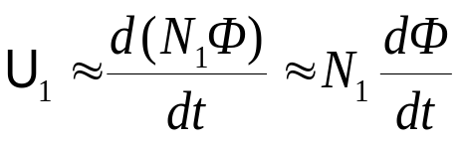
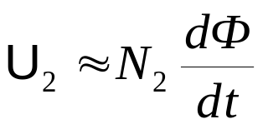
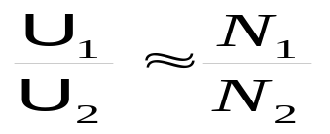
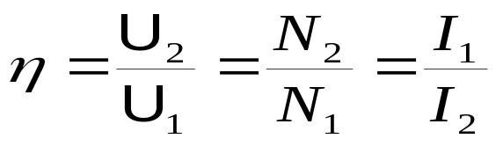
(4)
(5)
(6)
(7)

Slide 11
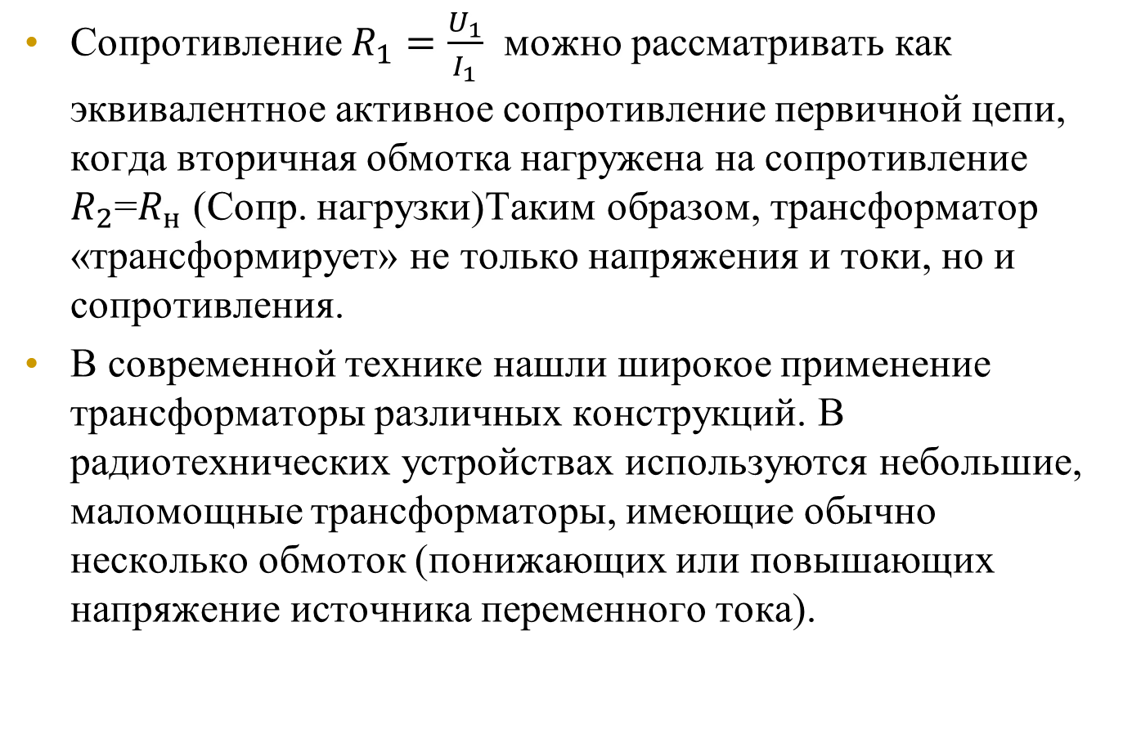
23

Slide 12
Передача электроэнергии
В электротехнике часто применяются так называемые трехфазные трансформаторы, предназначенные для одновременного повышения или понижения трех напряжений, сдвинутых по фазе относительно друг друга на углы 120°. Мощные трехфазные трансформаторы используются в линиях передач электроэнергии на большие расстояния. Передача электрической энергии от электростанций до больших городов или промышленных центров на расстояния тысяч километров является сложной научно-технической проблемой. Для уменьшения потерь на нагревания проводов необходимо уменьшить силу тока в линии передачи, и, следовательно, увеличить напряжение.

Slide 13
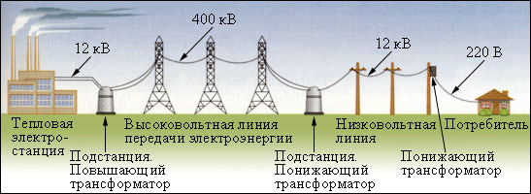
Передача электроэнергии
Обычно линии электропередачи строятся в расчете на напряжение 400–500 кВ, при этом в линиях используется трехфазный ток частотой 50 Гц. На рис. представлена схема линии передачи электроэнергии от электростанции до потребителя

Slide 14
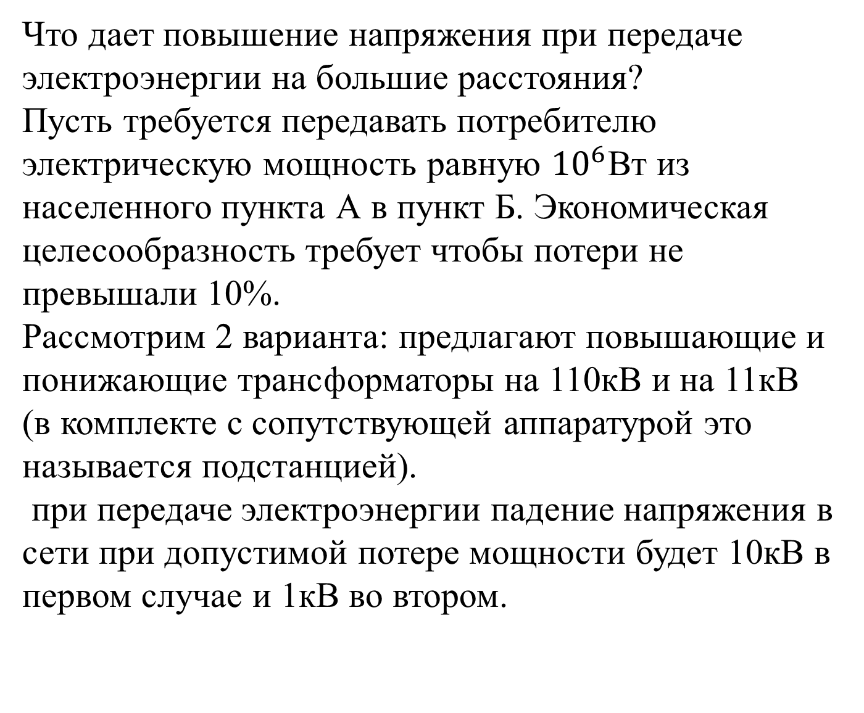

Slide 15
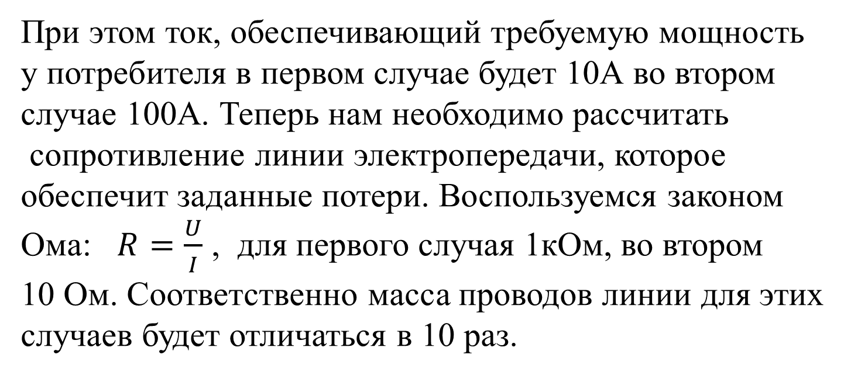

Slide 16
1
Следует отметить, что при повышении напряжения в линиях передачи увеличиваются утечки энергии через воздух. В сырую погоду вблизи проводов линии может возникнуть ток называемый коронный разряд, который можно обнаружить по характерному потрескиванию. Коэффициент полезного действия линии передач не превышает 90 %.

Slide 17
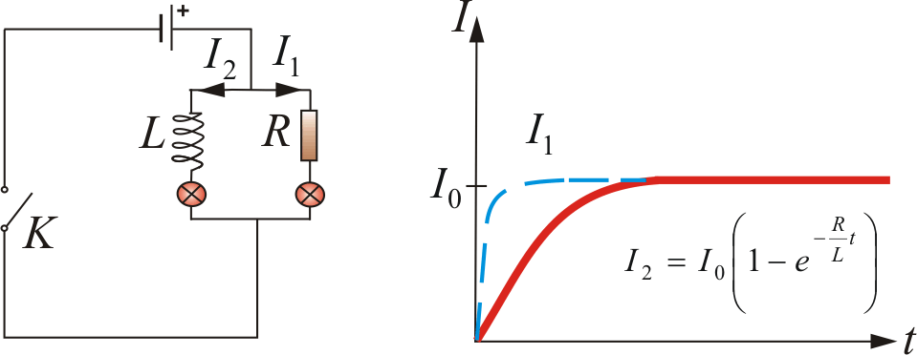
16.3. Влияние самоиндукции на ток при размыкании и замыкании цепи, содержащей индуктивность
Случай 1.
По правилу Ленца, токи возникающие в цепях вследствие самоиндукции всегда направлены так, чтобы препятствовать изменению тока, текущего в цепи.

Slide 18
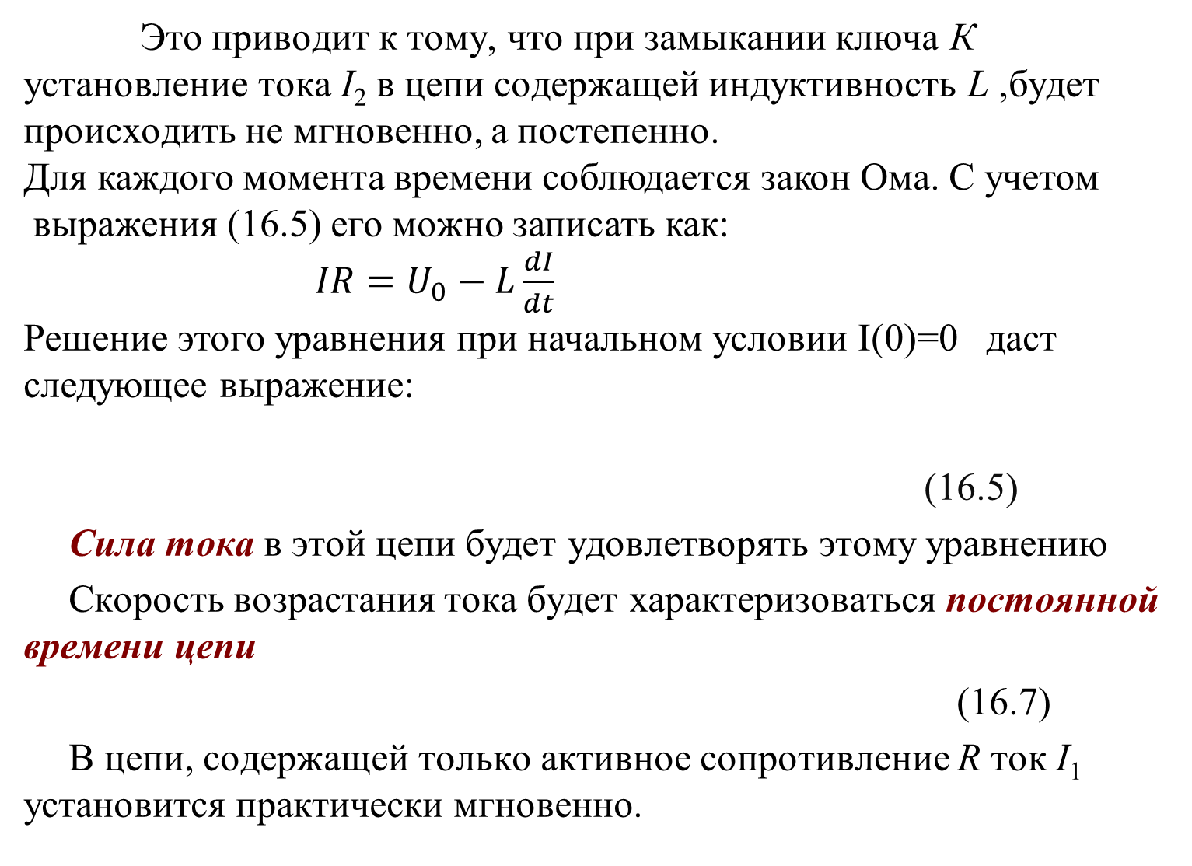
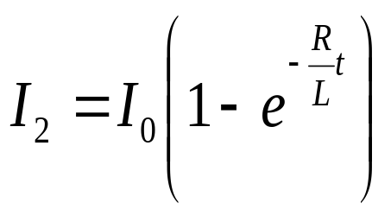
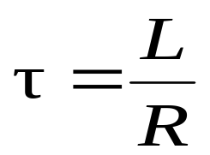
(8)
(9)

Slide 19
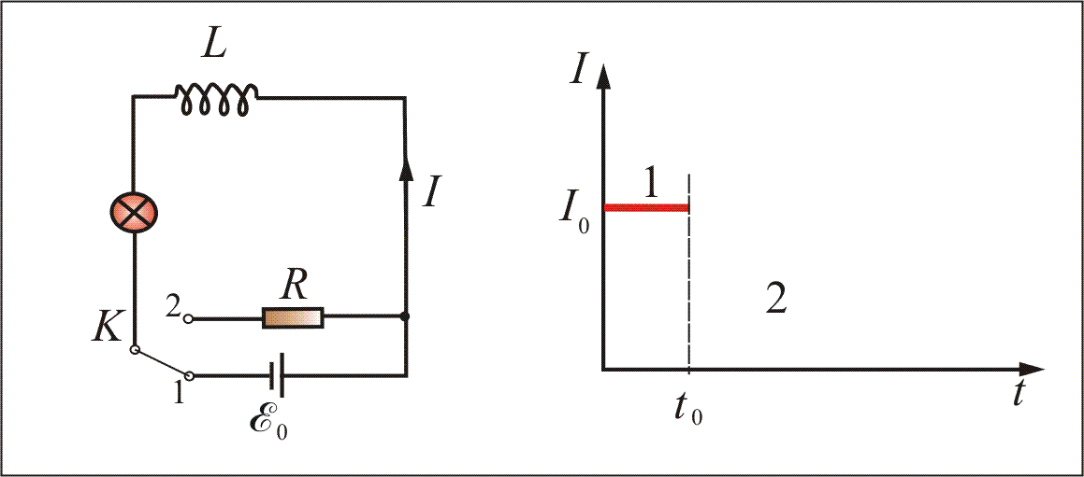
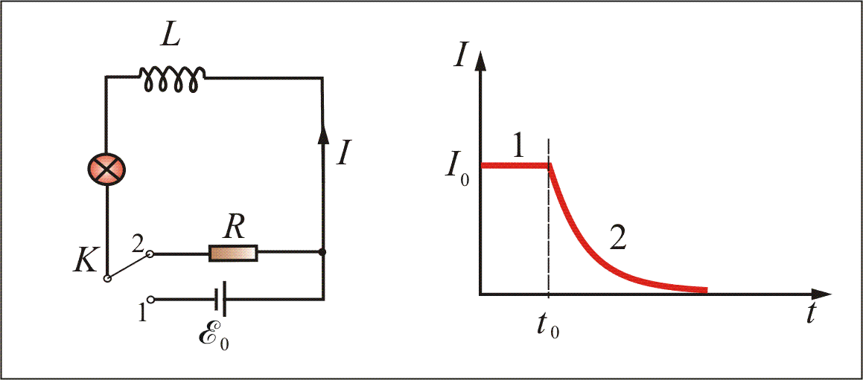
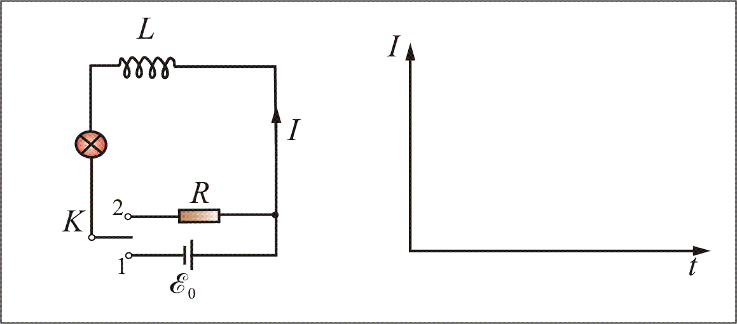
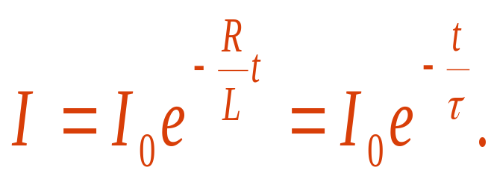
Случай 2.
При переводе ключа из положения 1 в 2 в момент времени t₀, ток начнет уменьшаться но ЭДС самоиндукции будет поддерживать ток в цепи, т.е. препятствовать резкому уменьшению тока. В этом случае убывание тока в цепи можно описать уравнением
(10)
Оба эти случая говорят, что чем больше индуктивность цепи L и чем меньше сопротивление R, тем больше постоянная времени τ и тем медленнее изменяется ток в цепи.

Slide 20
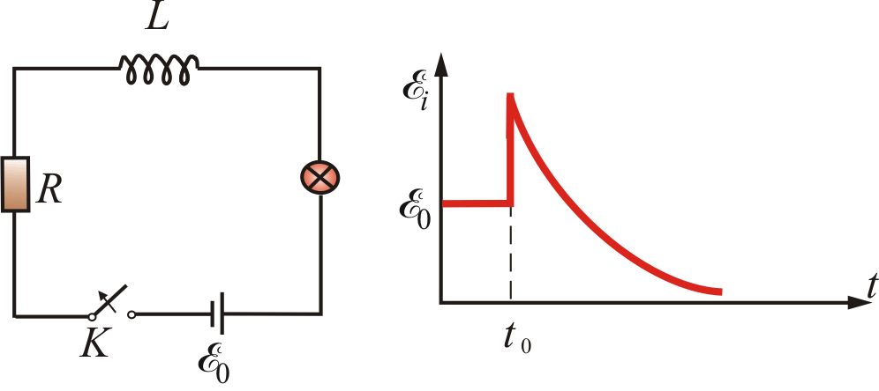

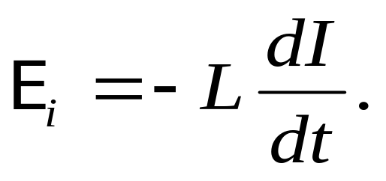
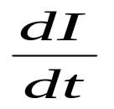
Случай 3. Размыкание цепи содержащей индуктивность L.
Т.к. цепь разомкнута, ток не течёт, поэтому рисуем зависимость E_{i}(t) .
При размыкании цепи в момент времени t₀
Это приводит к резкому возрастанию ЭДС индукции, определяемой по формуле
Происходит этот скачок вследствие большой величины скорости изменения тока .

Slide 21
U_{i} резко возрастает по сравнению с U₀ и даже может быть в несколько сотен раз больше U₀.
Нельзя резко размыкать цепь, состоящую из трансформатора и других индуктивностей.
Особенно актуальна эта проблема при передаче электроэнергии большой мощности
в высоковольтных линиях передач.
Там для компенсации скачков напряжения
при отключении линии используются дорогостоящие выключатели, главным элементом которых является дугогасительная камера.

Slide 22
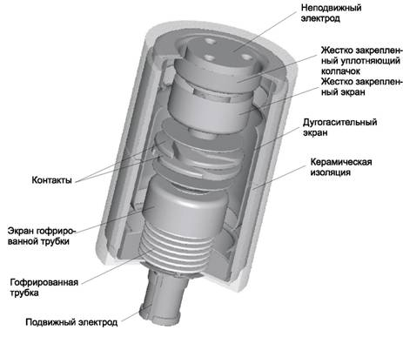
Дугогасительные камеры

Slide 23
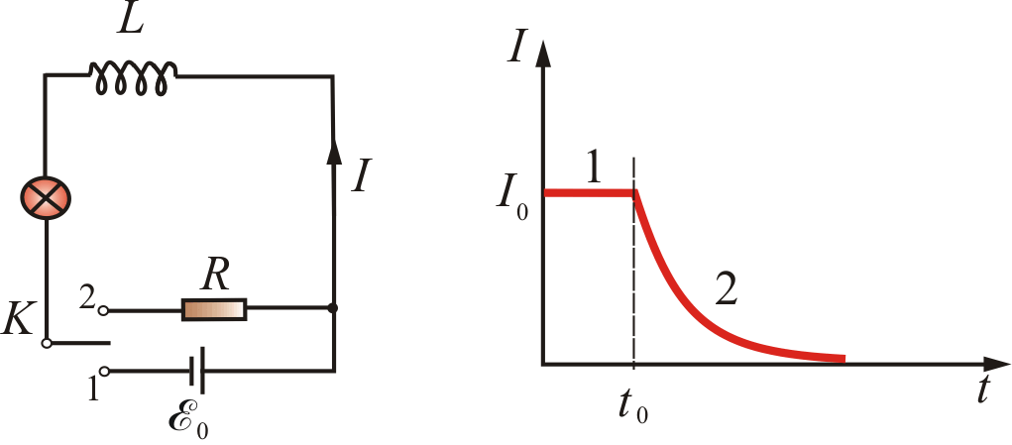
16.4. Энергия магнитного поля
Рассмотрим случай, о котором мы уже говорили:
Сначала замкнем соленоид L на источник ЭДС E₀.
В нем будет протекать ток I₀.
Затем в момент времени t₀ переключим ключ в положение 2 – замкнем соленоид на сопротивление R.
В цепи будет течь убывающий ток I.
Будет совершена работа: dA = U_{i}Idt (11)

Slide 24
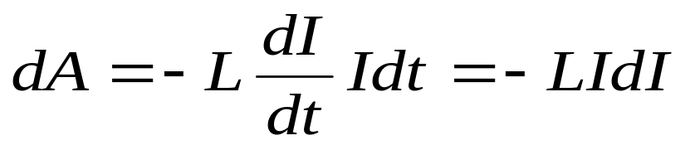
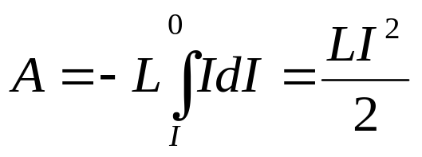
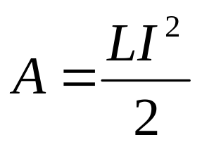
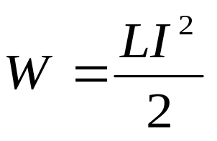
(12)
Эта работа пойдет на нагревание проводников.
Но откуда взялась эта энергия? Поскольку других изменений кроме исчезновения магнитного поля в окружном пространстве не произошло, остается заключить: энергия была локализована в магнитном поле.
Значит, проводник, с индуктивностью L, по которой течет ток I, обладает энергией
(13)

Slide 25
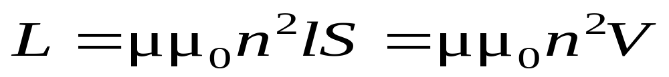
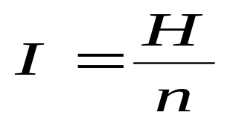
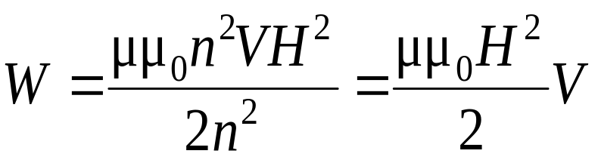
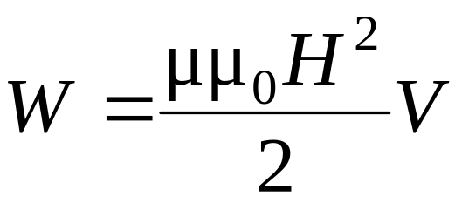
Выразим энергию через параметры магнитного поля.
Индуктивность соленоида
(14)
где V – объем соленоида.
Подставим эти значения в формулу для энергии (16.23):
Энергия маг. поля соленоида:

Slide 26
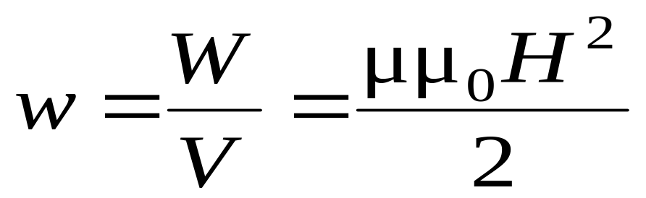
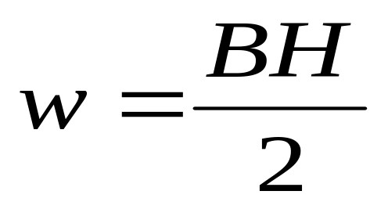
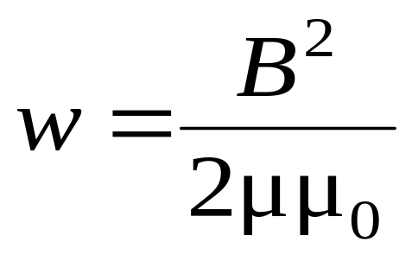
Обозначим w – плотность энергии, или энергия в объеме V,
Тогда:
(15)
но т.к. B = μμ₀H то
(16.)

Slide 27
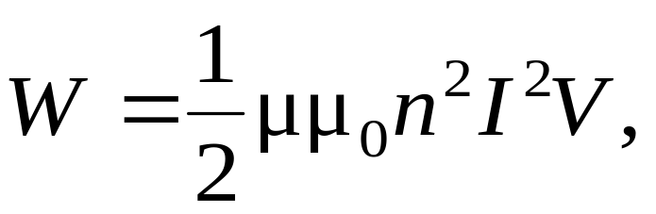
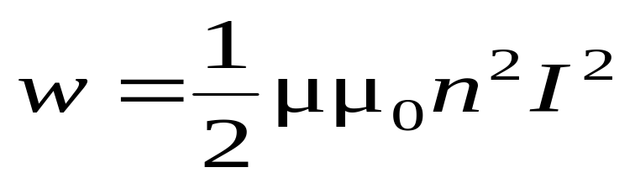
Энергия однородного магнитного поля в длинном соленоиде может быть рассчитана по формуле
(17)
а плотность энергии
(18)

Slide 28
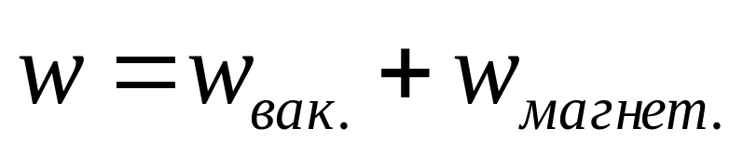
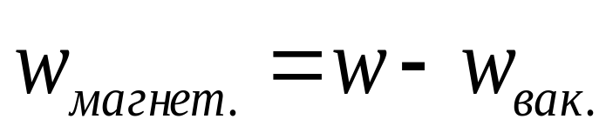
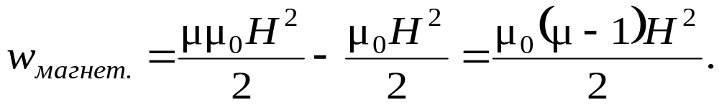
Плотность энергии магнитного поля
в соленоиде с сердечником
будет складываться из энергии поля в вакууме и в магнетике сердечника:
отсюда
Т.к. в вакууме μ = 1, имеем

